Slide 1
Política Económica El dinero y los Bancos.

Slide 2
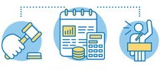
¿Cómo definirías la función del dinero en el sistema político?
El dinero permite a los gobiernos realizar actividades políticas y económicas:
Gestión de recursos.
Provisión de servicios públicos.
El dinero como recurso sirve para obtener bienes y servicios al servicio de la sociedad.
Comunicación.
Programas de desarrollo.
Apoyos económicos.
Proyectos de mejora.
Inversiones.
Para esto importante tener instituciones autónomas que regulen, revisen y demuestren el manejo del recurso económico para prevenir el mal uso o la desviación.

Slide 3
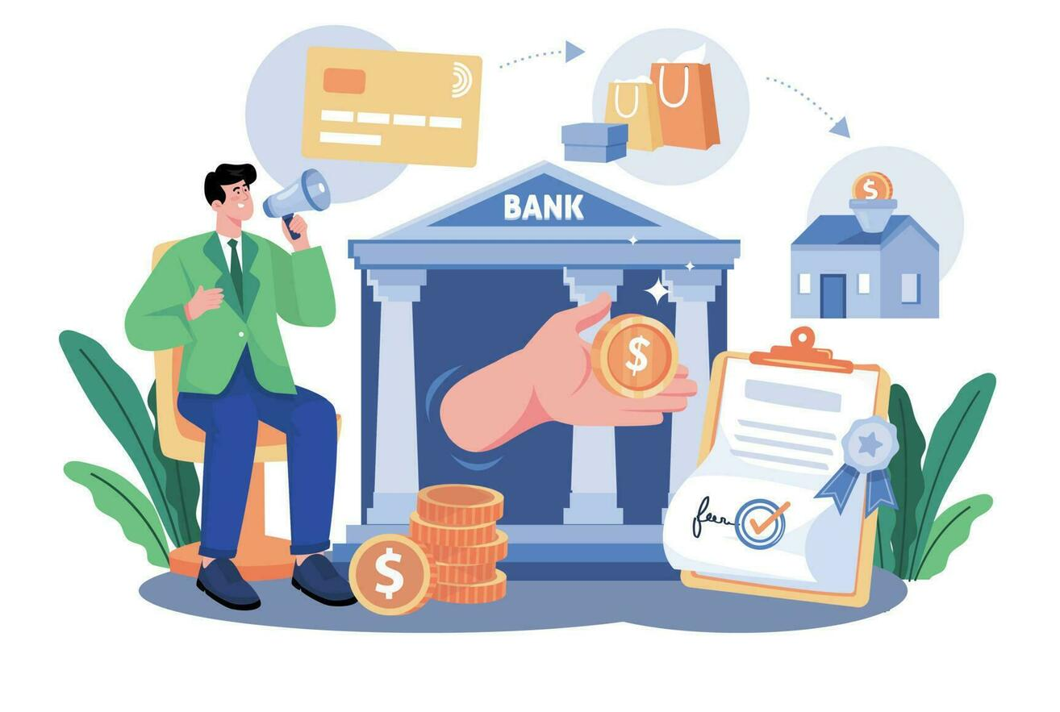
¿Qué consideras que pasaría si los bancos no existieran?
Los bancos son instituciones que promueven:
La gestión del dinero.
La disponibilidad crediticia.
La intermediación financiera.
Los servicios financiero.
El sistema monetario.
Todo esto mantiene la estabilidad y eficiencia del sistema económico y financiero, por lo cual de no existir seguiríamos con actividades de trueque o intercambio de bienes y servicios sin una regulación o normativa.

Slide 4
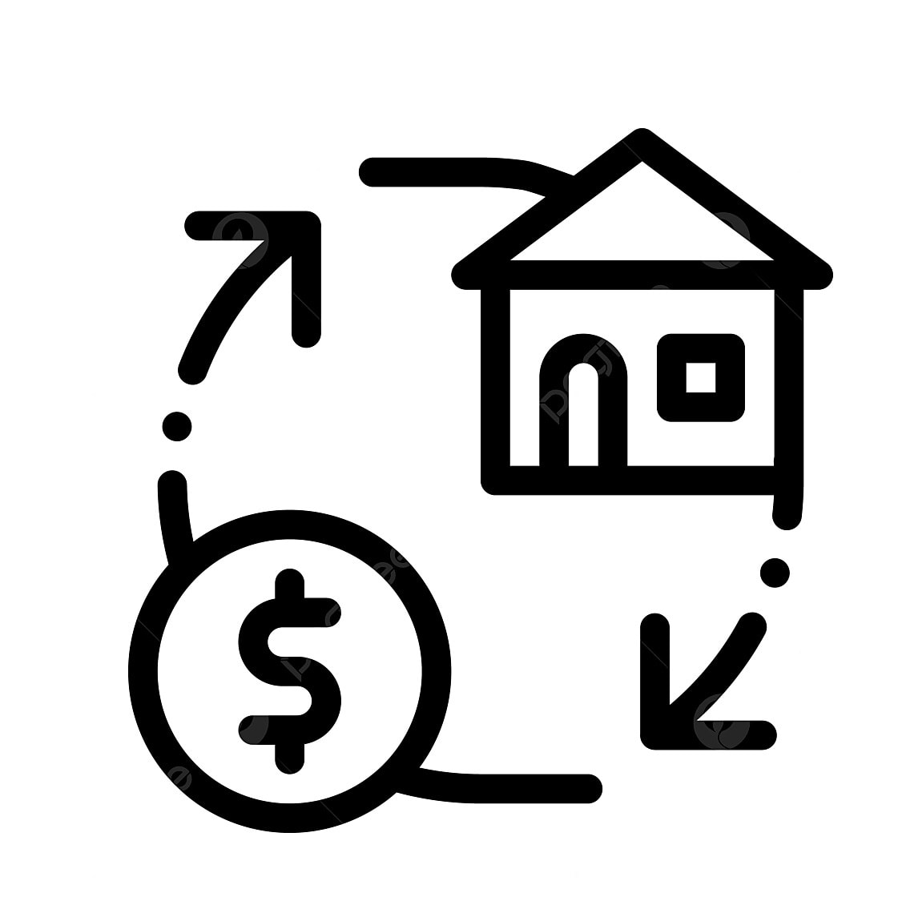
¿Consideras que los bancos son vitales?
Los bancos juegan un papel clave en la gestión del dinero. Sin ellos, sería más complicado guardar y proteger el dinero.
Proporcionan préstamos y créditos a individuos y empresas.
Las personas no podrían adquirir viviendas, automóviles u otros bienes.
Las empresas tendrían dificultades para obtener capital para invertir.
Los bancos actúan como intermediarios financieros, reuniendo a los ahorradores con aquellos que necesitan financiamiento.
Los bancos ofrecen una amplia gama de servicios financieros como transferencias electrónicas, gestión de inversiones, seguros, entre otros.
Los bancos también juegan un papel en la emisión y gestión de moneda, en colaboración con los bancos centrales.

Slide 5



¿Cuál consideras que es el principal objetivo de la política económica?
Promover el crecimiento económico y mejorar el bienestar de la población.
Mantener la estabilidad en la economía, en términos de inflación controlada, equilibrio en las cuentas fiscales y externas, y estabilidad en los precios de los bienes y servicios.
Fomentar el crecimiento económico sostenido. Esto implica promover la inversión, la creación de empleo, la innovación tecnológica y el desarrollo de sectores productivos estratégicos.
Promover una distribución justa y equitativa de la riqueza, a través de políticas orientadas a mejorar el acceso a oportunidades económicas, educativas y de salud para todos los sectores de la sociedad.
Fomentar el empleo pleno y digno, así como en mejorar el bienestar social de los ciudadanos. Esto incluye políticas de protección social, acceso a servicios básicos, como educación y salud, y la promoción de condiciones laborales adecuadas.
Sostenibilidad y medio ambiente, esto implica tomar medidas para reducir la huella ecológica y promover prácticas económicas que sean respetuosas con el medio ambiente y los recursos naturales.

Slide 6
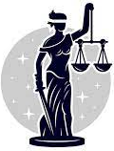
¿Qué aspectos cambiarías en el poder judicial para que el país tuviera un crecimiento económico?
Independencia judicial contribuye a la confianza en el sistema legal y brinda seguridad jurídica a los inversores y empresarios.
Protección de los derechos de propiedad: garantizar que los contratos sean cumplidos y que los derechos de propiedad intelectual sean respetados.
Transparencia y combate a la corrupción: La corrupción y la falta de transparencia pueden socavar la confianza en el sistema legal y desalentar la inversión y el desarrollo económico.
La capacitación continua de los jueces y magistrados en temas económicos y comerciales, así como la promoción de la especialización en áreas relevantes para el desarrollo económico.

Slide 7
¿Cómo definirías el papel de la política fiscal en la economía?
Son las decisiones y acciones que toma el gobierno en relación con los ingresos y gastos públicos, así como la forma en que se financian estos gastos.
Uno de los roles principales de la política fiscal es promover la estabilidad económica.
Mantener un equilibrio en las finanzas públicas y evitar niveles insostenibles de deuda pública. Una política fiscal responsable puede contribuir a mantener la confianza de los inversores y mantener la estabilidad económica a largo plazo.
Utilizar herramientas como los impuestos y el gasto público para estabilizar la actividad económica, controlar la inflación y evitar las fluctuaciones económicas excesivas.
Promover una distribución más equitativa de la riqueza y reducir la desigualdad económica.
Redistribuir los ingresos y brindar acceso a servicios básicos, educación, salud y otros beneficios a aquellos sectores de la población más vulnerables, a través de impuestos progresivos y programas sociales.
Alentar la inversión privada y la creación de empleo, así como promover el desarrollo de sectores estratégicos de la economía.

